Slide 1
Website Projekt

Slide 2
Inhaltsverzeichnis
Warum dieses Projekt
Frontend
Backend
MySQL
Verbindung
Schwierigkeiten
Schlusswort
Fragen

Slide 3
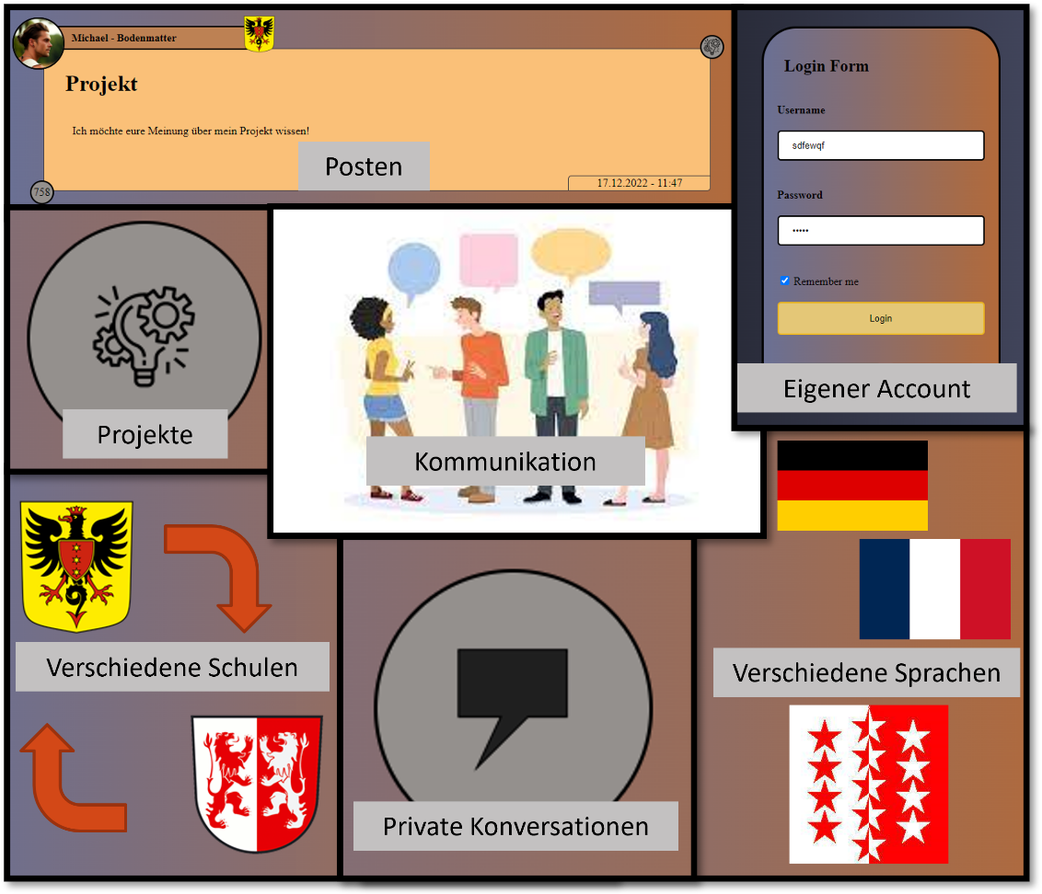
Warum dieses Projekt
Keine Events in der Schule
Diskussion zwischen mehreren Schülern
Einmalige Gelegenheit
Hatte diese Idee schon lange

Slide 4

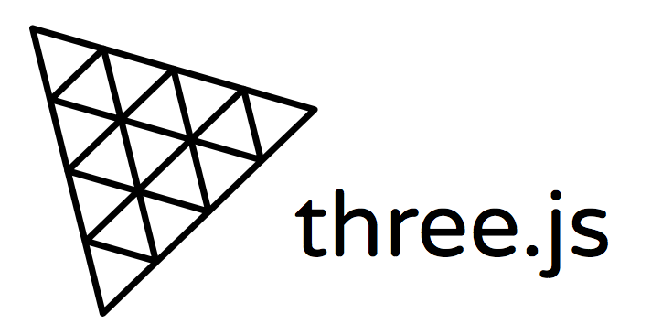



Frontend
Es gibt verschiedene Frontend Libraries/Frameworks/Programmiersprachen
Ich habe mich für VueJS entschieden

Slide 5
VueJS als Frontend
Was ist VueJS
Ist ein JavaScript Framework
Vorkenntnisse : genügend
Stärken von VueJS
Ist sehr perfoment
Einfache Syntax
Ist sehr Benutzerfreundlich
Schwächen von VueJS
Eignet sich weniger für grosse Projekte

Slide 6





Backend
Es gibt verschiedene Frontend Libraries/Frameworks/Programmiersprachen Programmiersprachen
Ich habe mich für Laravel entschieden

Slide 7
Laravel als Backend
Was ist Laravel
Ist ein PHP Framework
Vorkenntnisse : keine
Stärken von Laravel
Gute Dokumentationen
Die Community ist sehr gross
Open-Source
Schwächen von Laravel
Leistungsdefizit
Eignet sich weniger für grosse Projekte

Slide 8





Datenbank

Slide 9

MySQL
Was ist VueJS
Ist ein JavaScript Framework
Vorkenntnisse : genügend - gut
Stärken von MySQL
Eines von den sichersten Datenbanken
Skalierbar bis zu Mittel - Grossen Projekten
Gute Leistungsfähigkeit
Schwächen von MySQL
Eignet sich weniger für grosse Projekte

Slide 10


Verbindung
Datenbank
Backend
Was ist ein Frontend Backend?
Backend erstellt die Verbindung zwischen der Datenbank und des Frontends.
Verbindung zwischen Frontend und Datenbank
Frontend
Das Frontend ermöglicht den Betrachter eine visuelle Wahrnehmung der Webseite.
Präsentationsebene

Slide 11
Schwierigkeiten
Zu grosse Ambitionen
Schlechte Planung am Anfang des Projekts
Zu wenig Kenntnisse
Beschlossen Laravel von 0 anzufangen
Brauchte sehr lange zum lernen

Slide 12
Schlusswort
Viel gelernt
Erste Erfahrungen mit einem richtigen Projekt ( Planung, Front-Backend …)
Hat Spass gemacht
Fazit
Ich gebe nicht auf!!!

Slide 13
Fragen

Slide 14
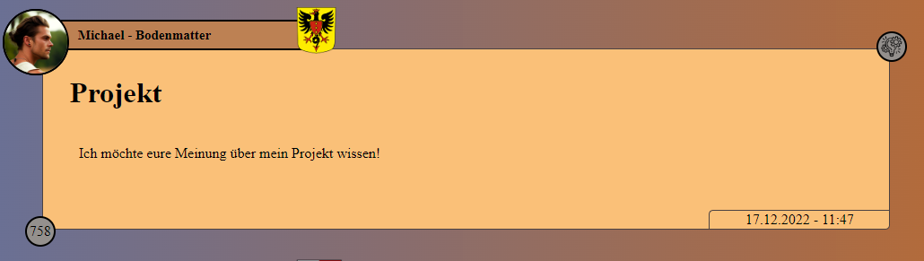
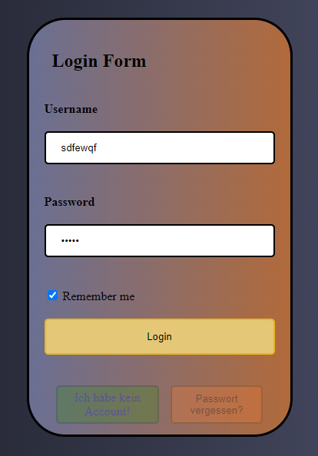









Posten
Eigener Account
Projekte
Kommunikation
Verschiedene Schulen
Verschiedene Sprachen
Private Konversationen

